Slide 1

Программа повышения квалификации
Тестировщик программного обеспечения
Итоговый проект
“Комплексное тестирование платформы qahacking.guru”
Выполнила: Рогальская Е.А.

Slide 2
Содержание
Майнд-карта жизненного цикла тестирования ПО;
Майнд-карта методологии разработки ПО;
Тестовая документация (чек-лист, тест-кейсы, баг-репорты);
Применение техник тест-дизайна;
Листинг автотеста;
Результат выполнения автотеста
Анализ результатов тестирования выбранного приложения;
Выводы об оптимальности выбранной стратегии тестирования.

Slide 3
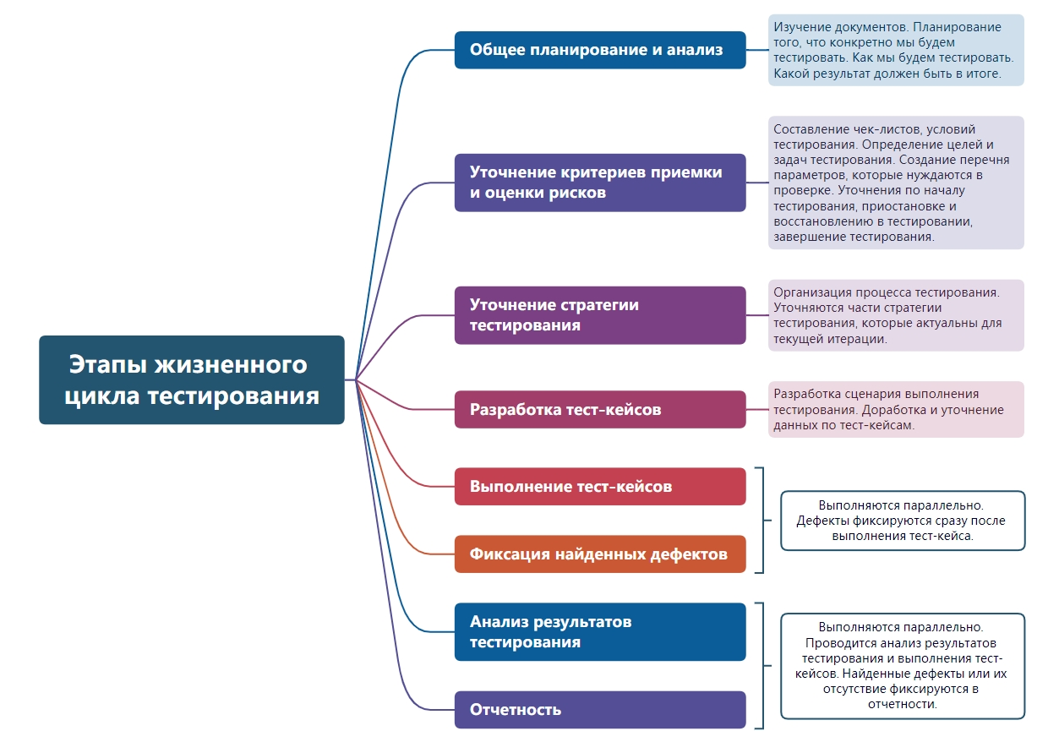
Майнд-карта жизненного цикла тестирования ПО

Slide 4
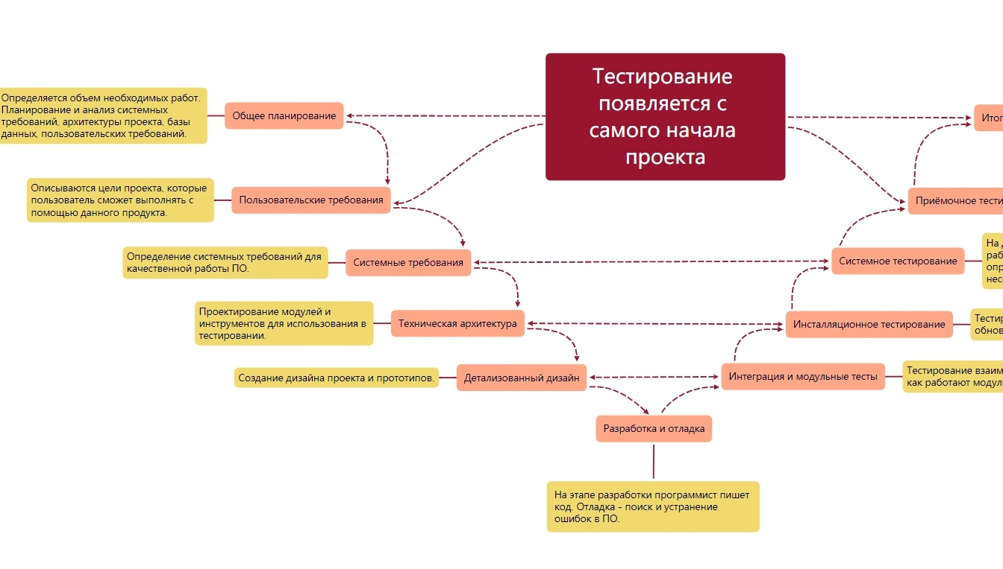
Майнд-карта методологии разработки ПО (фрагмент)

Slide 5
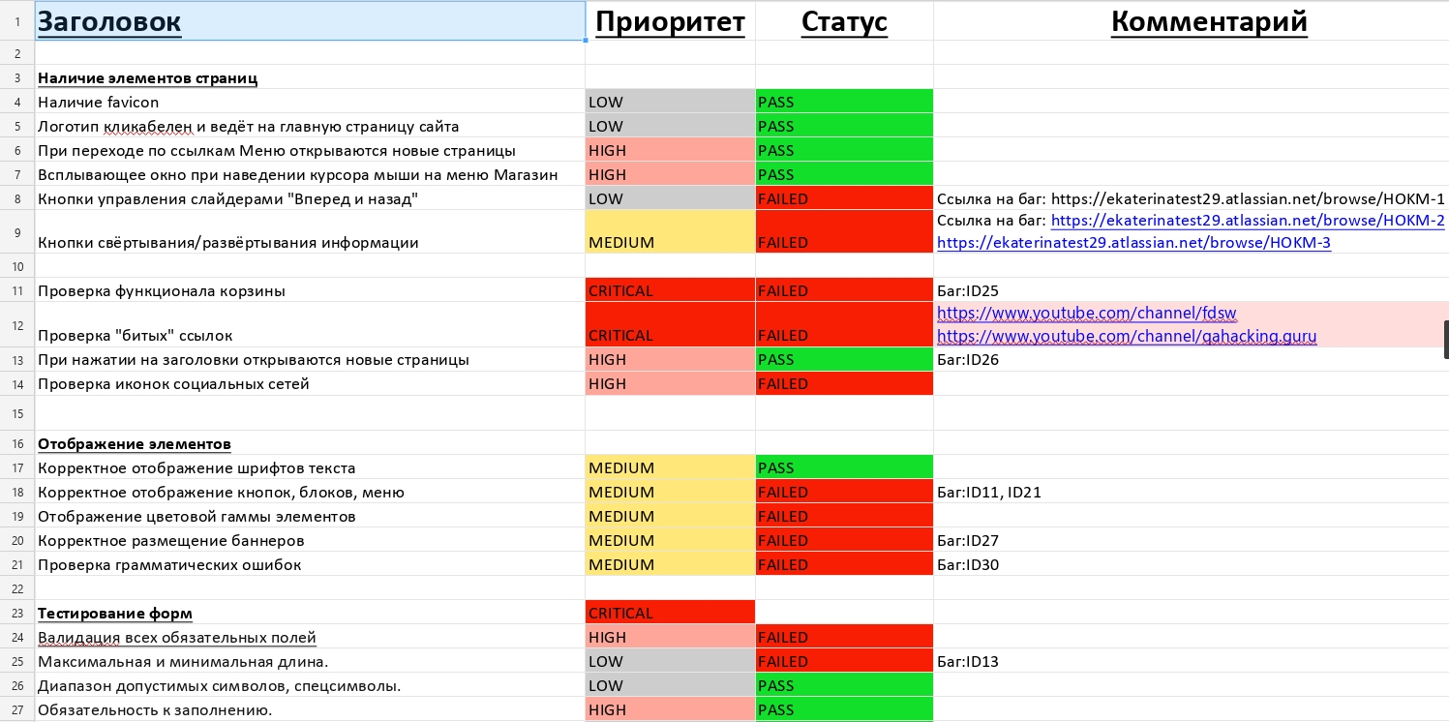
Тестовая документация: чек-лист

Slide 6
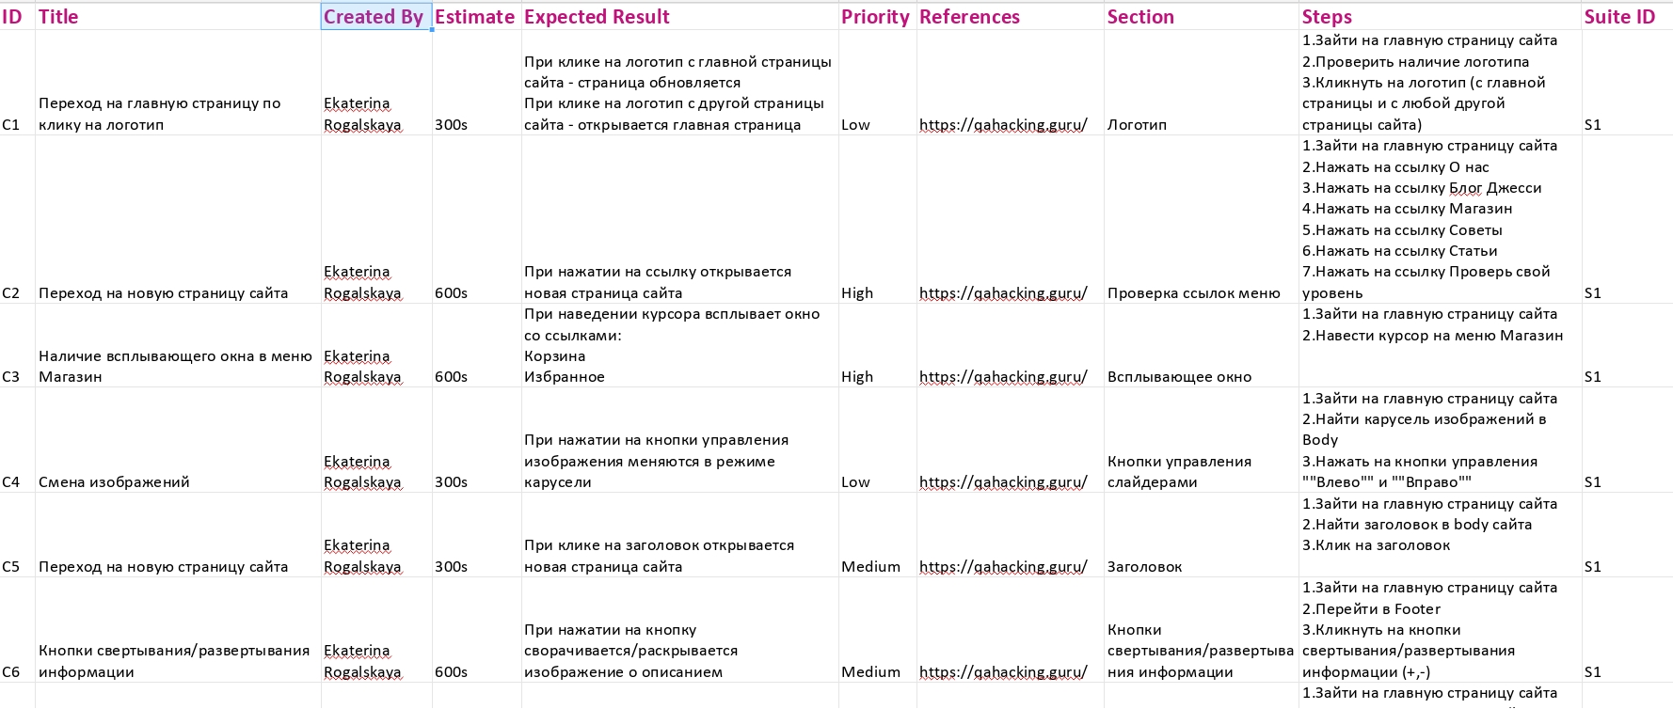
Тестовая документация: тест-кейсы
Данная таблица получена выгрузкой из TestRail

Slide 7
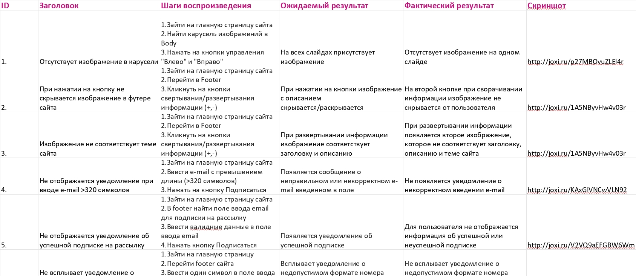
Тестовая документация: баг-репорты

Slide 8
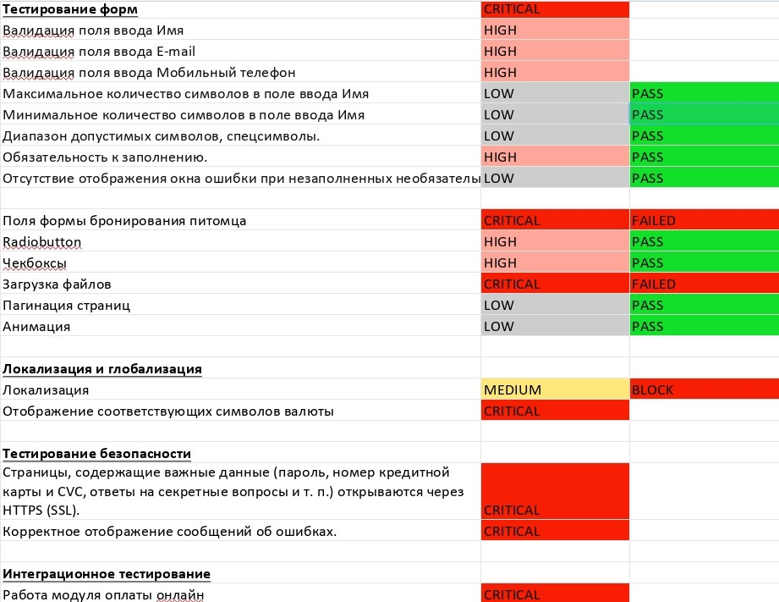
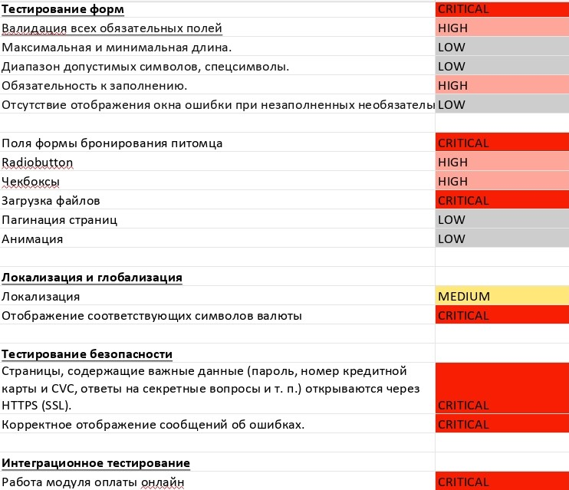
Применение техник тест-дизайна: чек лист
До применения техник тест-дизайна
После применения техник тест-дизайна

Slide 9
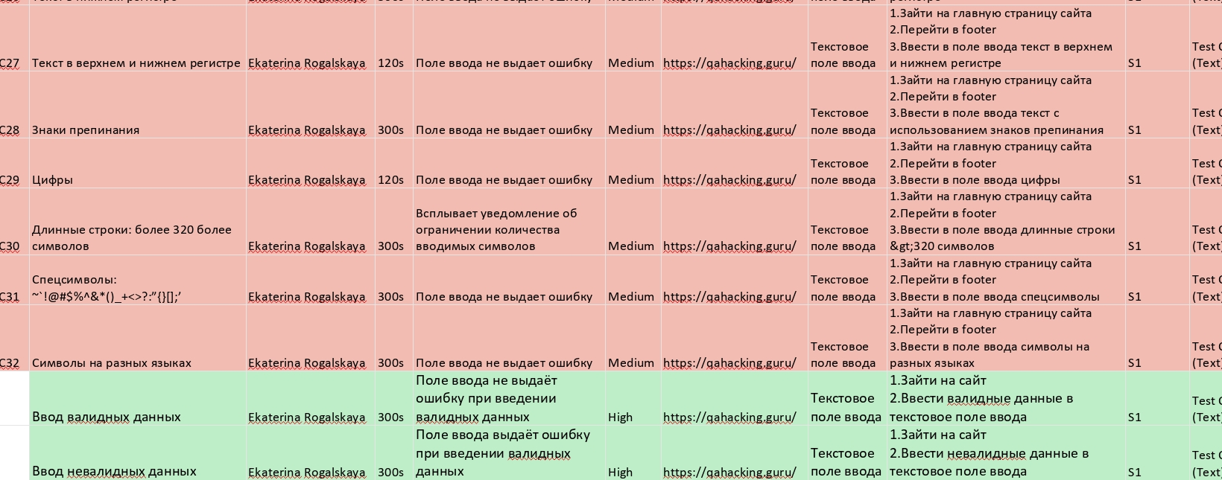
Применение техник тест-дизайна: тест-кейсы

Slide 10
Листинг автотеста (фрагмент)
from selenium.webdriver.support.wait import WebDriverWait
from selenium.webdriver.common.keys import Keys
from selenium.webdriver.common.desired_capabilities import DesiredCapabilities
class TestQa():
def setup_method(self, method):
self.driver = webdriver.Chrome()
self.vars = {}
def teardown_method(self, method):
self.driver.quit()
def test_qa(self):
self.driver.get("https://qahacking.guru/")
self.driver.find_element(By.CSS_SELECTOR, ".uk-navbar-nav > li:nth-child(1) > a").click()
self.driver.find_element(By.ID, "firstName").click()
self.driver.find_element(By.ID, "firstName").send_keys("ekaterina")
self.driver.find_element(By.ID, "lastName").click()
self.driver.find_element(By.ID, "lastName").send_keys("rogalskaya")

Slide 11
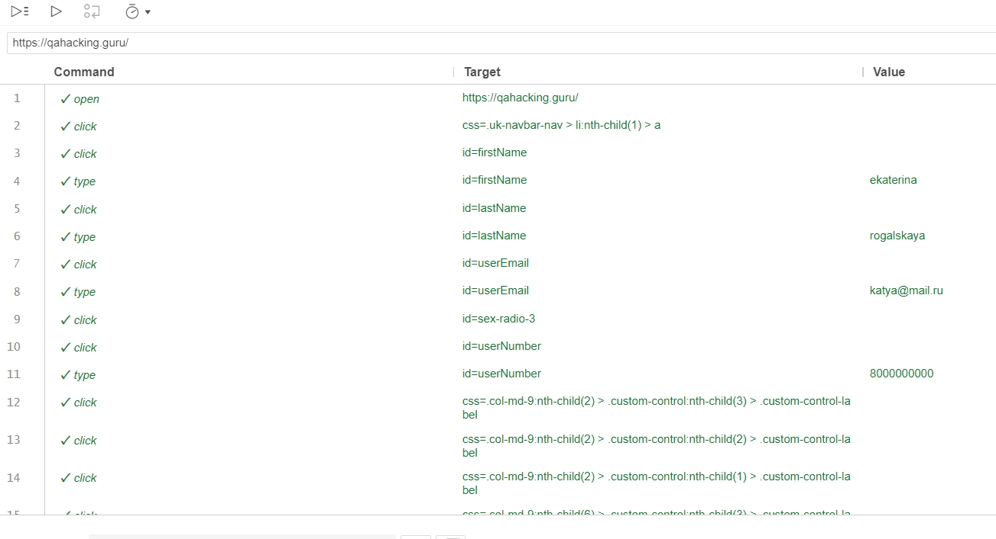
Результат выполнения автотеста

Slide 12
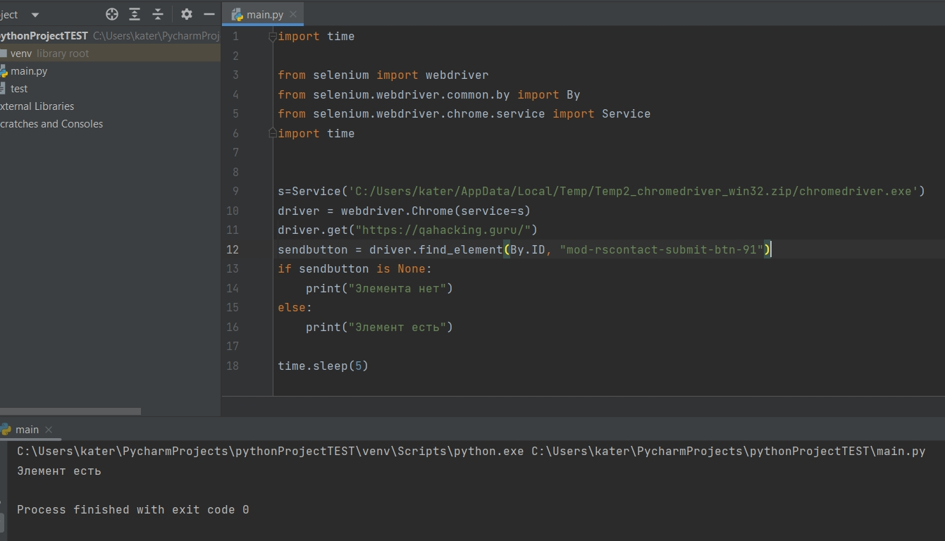
Листинг автотеста + результат выполнения

Slide 13
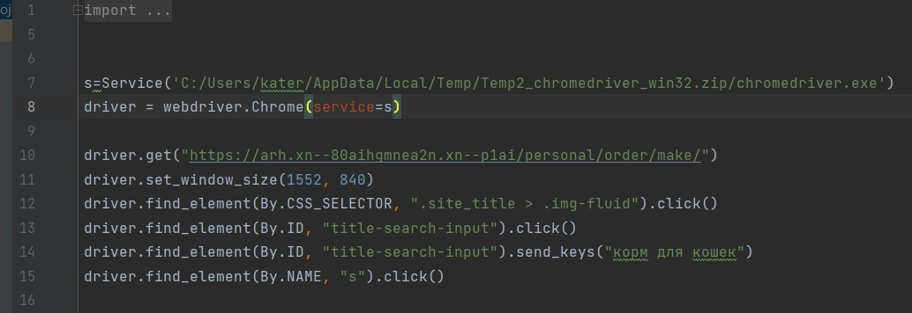
Листинг автотеста

Slide 14
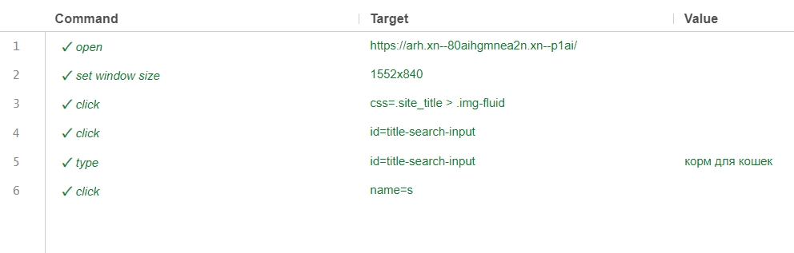
Результат выполнения автотеста

Slide 15
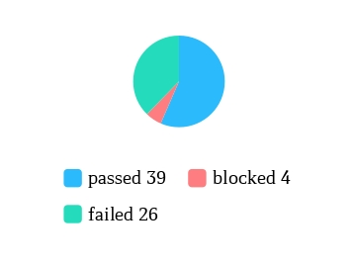
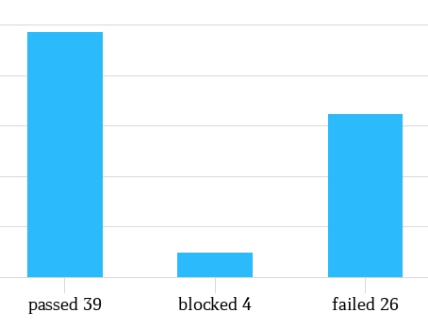
Анализ результатов тестирования выбранного приложения
В данном разделе представлены выводы по результатам тестирования веб-платформы qahacking.guru, а также общая статистика по дефектам. В ходе проверки были написаны 69 тест-кейсов. В результате проверки было обнаружено 30 дефектов, из них 4 блокирующих функционал. Имеется 2 критических дефекта. На текущий момент веб-платформа не может быть отдана в релиз. Необходимы правки основного функционала, правки наличия элементов страниц, проверки интеграции системы безопасности, онлайн-оплаты.
Для увеличения покрытия проверками не функциональной части веб-платформы заказчику необходимо предоставить макеты дизайна веб-платформы.

Slide 16
Выводы об оптимальности выбранной стратегии тестирования
При комплексном тестировании платформы qahacking.guru было проведено: 1)Функциональное тестирование (проверка запуска, “позитивное” тестирование работы функционала)
2)Тестирование пользовательского интерфейса UI(кнопки, шрифты, подсказки, расположения форм, иконки, наличие изображений) 3) UX (удобство использования и восприятия) 4) Выполнена проверка валидации обязательных полей 5) Написаны автотесты:
-наличие кнопки на сайте
-заполнение формы ввода данных
При применении техник тест-дизайна, разбиения на классы эквивалентности и техник граничных значений удалось добиться максимальных результатов и увеличить тестовое покрытие при минимальном числе тестов.
Выбранная стратегия оптимальна для тестирования данной платформы.

Slide 17

Рефлексия
В процессе изучения программы я получила хорошие базовые знания в сфере тестирования программного обеспечения, познакомилась с техниками тест-дизайна. Использовала в работе инструменты:
XMind, Jira, TestRail, GIT, Postman, MySQL, Selenium IDE, PyCharm. Самостоятельно написала код на языке Python. Написала несколько автотестов. Наиболее интересной для меня стала работа с SQL, API, Python и GIT.
С моими практическими работами вы можете ознакомиться по ссылке на GIT HUB: https://github.com/katerina-an/work
Благодарю за внимание!

